Slide 1
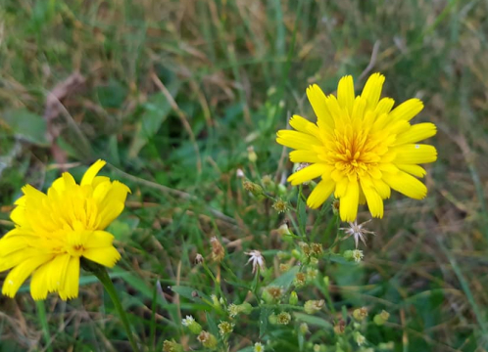
Міністерство освіти і науки України
Департамент освіти і науки Київської облдержадміністрації
Київське обласне територіальне відділення МАН України
Номінація «Екологія»
Видове різноманіття та небезпека рослин-полинозоутворювачів в умовах селітебної зони с. Новосілки, Києво-Святошинського району
Роботу виконав:
Гамузинський Василь Олександрович, вихованець «Еколого-біологічного» гуртка Вишнівського центру творчості дітей та юнацтва, учень 9А класу Новосілківського академічного ліцею «Ерудит»,
Науковий керівник:
Москалець Тетяна Захарівна, керівник «Еколого-біологічного» гуртка Вишнівського центру творчості дітей та юнацтва, доктор біологічних наук, доцент,
завідуюча лабораторією селекції та технології вирощування ягідних культур Інституту садівництва Національної академії аграрних наук України
Вишневе, 2020

Slide 2
Актуальність теми. Алергенні рослини, пилок яких є одним з основних джерел алергійних хвороб, усе більше привертають увагу вчених – ботаніків, алергологів, екологів тощо. В останні десятиліття алергія є глобальною медико-біологічною й соціальною проблему. Нині 30–40 % населення земної кулі страждає алергійними захворюваннями, у тому числі викликаними рослинами (у різних регіонах від 5 до 30 % загальної кількості хворих алергією). Установлено, що кожні 10 років кількість хворих в усьому світі подвоюється. Згідно із прогнозом учених в 2020 р. понад 50 % населення Землі буде піддане полинозам. Основною причиною росту алергійних хвороб є погіршення екологічних умов.
Проблема полинозів, тобто алергійних хвороб, викликаних пилком рослин, має яскраво виражений регіональний характер. Поширеність реакції на рослини зумовлена екологічними умовами регіону, розмаїтістю флори, строками цвітіння рослин, ступенем алергенності їхнього пилку. У зв'язку із цим виникає гостра необхідність розробки в кожному регіоні науково обґрунтованої уяви про алергенні рослини і їх пилкових комплексах для проведення профілактичних робіт і лікування хворих полинозом.
Алергенні рослини і їх полинокомплекси, незважаючи на величезне значення їх для профілактики полинозів, є недостатньо вивченими в багатьох населених пунктах України, у тому числі й с. Новосілки Києво-Святошинського району Київської області. Вивчення й поповнення бази даних алергенної флори, а також відомостями про характер поширення й екологію найпоширеніших алергенних рослин країни, допомагатиме розв'язанню проблеми полинозів, діагностики і проведення лікувально-профілактичної роботи в країні. Це визначило напрямок і зміст нашого дослідження.

Slide 3
Мета роботи – вивчити видове різноманіття рослин-полинозоутворювачів й розкрити їх екологічні особливості й потенційну небезпеку в умовах селітебної території на прикладі с. Новосілки Києво-Святошинського р-ну.
Завдання дослідження:
- виявити рослини-полинозоутворювачі, які становлять екологічні ризики для населення в осінній та ранньовесняний період;
- надати морфологічні характеристики, біологічні та екологічні особливості рослин-полинозоутворювачів, що квітнуть восени і навесні;
- скласти календар цвітіння осінніх і ранньовесняних рослин-полинозоутворювачів на прикладі с. Новосілки Києво-Святошинського р-ну;
підготувати гербарій найбільш поширених і шкодочинних рослин-полинозоутворювачів;
надати пропозиції щодо запабігання поширення алергенних рослин в умовах селітебної території с. Новосілки Києво-Святошинського р-ну.

Slide 4
Об’єкт дослідження: рослини полинозоутворювачі.
Предмет дослідження: екологічні і морфологічні особливості рослини полинозоутворювачів, прояви їх небезпечного впливу для населення.
Методи досліджень:
маршрутний;
спостереження;
аналізу;
біометричний;
екосистемного підходу;
математично-статистичний.

Slide 5
Практичне значення і новизна отриманих результатів. Виявлення осінніх, літніх та весняних рослин-полинозоутворювачів. Проведення їх морфологічного опису та біологічних особливостей на предмет термінів цвітіння впродовж осінньо-весняного періоду для розробки пропозицій щодо уникнення захворювань на алергічні хвороби та регулювання чисельності рослин-полинозоутворювачів.
Результати наших досліджень можуть бути використані на уроках біології та на заняттях екологічних гуртків. Отримані нові відомості щодо видового складу і біолого-екологічних особливостей рослин – полинозоутворювачів на прикладі с. Новосілки Києво-Святошинського району є важливим інформаційним елементом в стратегії контролю чисельності цих небезпечних об’єктів і розробки заходів щодо уникнення негативного впливу їх пилку на населення.

Slide 7
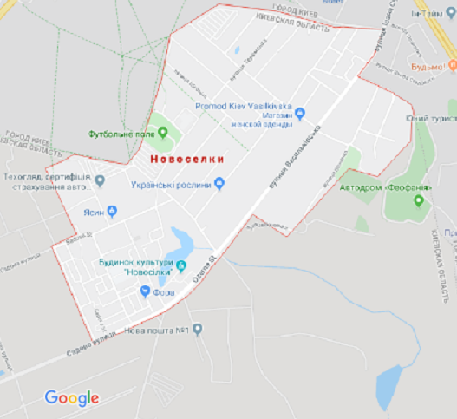
4
5
2
1
3
Карта-схема проведення досліджень в структурних компонентах с. Новосілки: 1 – рекреаційна зона; 2 – промислова зона; 3 – житлова зона; 4 – сільбищна зона; 5 – транспортна зона, 2019-2020 рр.

Slide 8
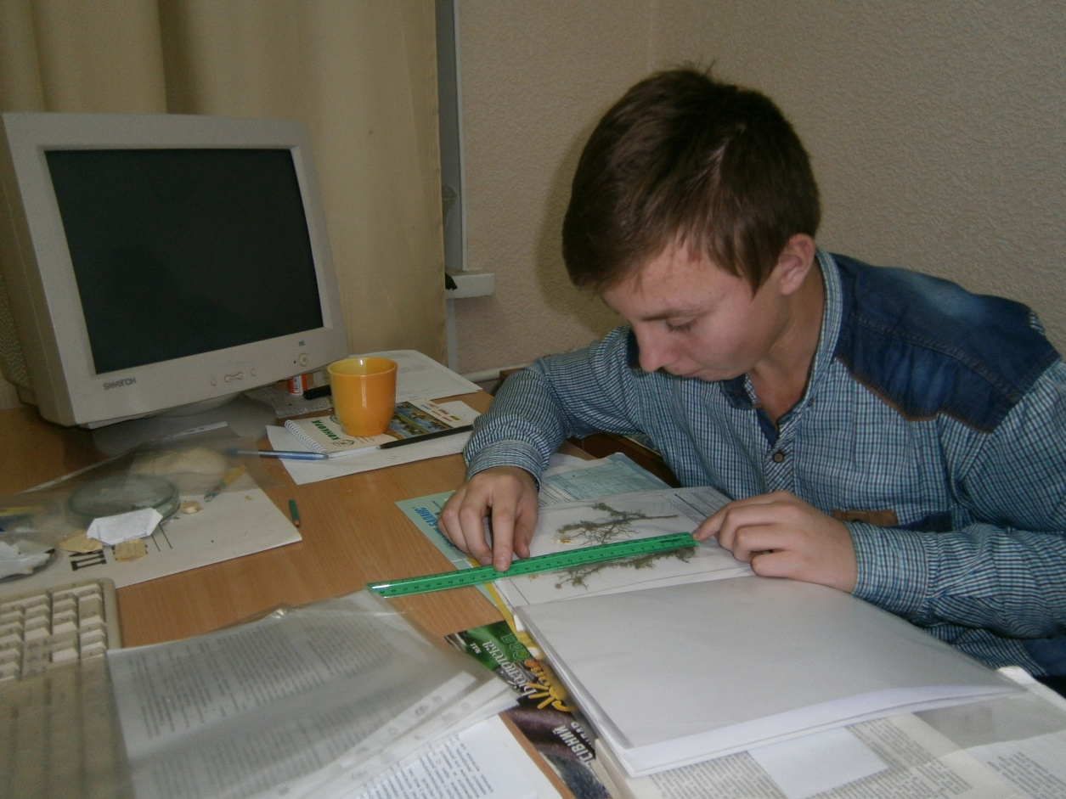
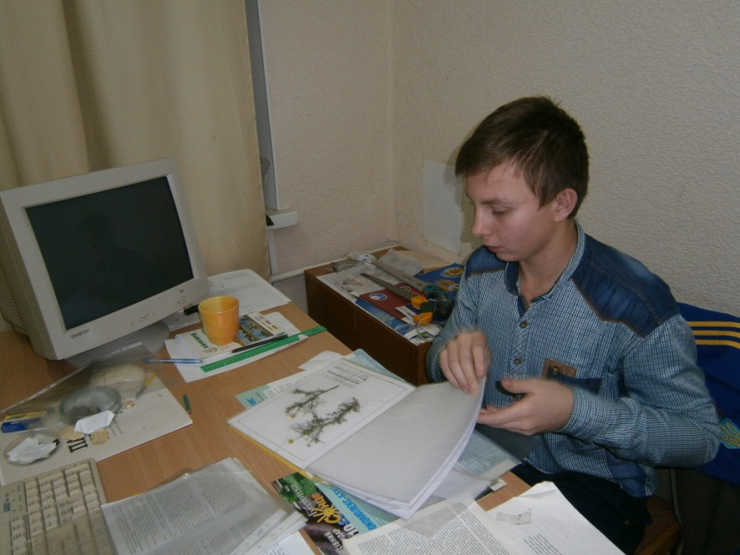
Обстеження було проведено в 7 етапів:
І декада вересня;
ІІ-ІІІ декади вересня;
І-ІІ декади жовтня;
ІІІ декада жовтня
І декада листопада.
І-ІІІ декада березня
І-ІІІ декада квітня

Slide 9
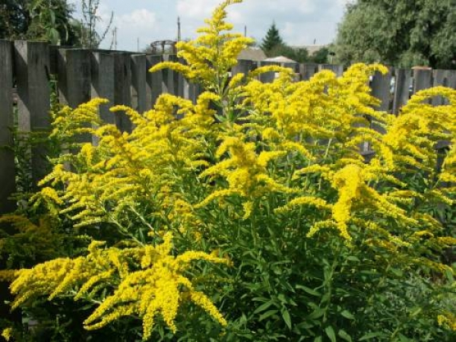
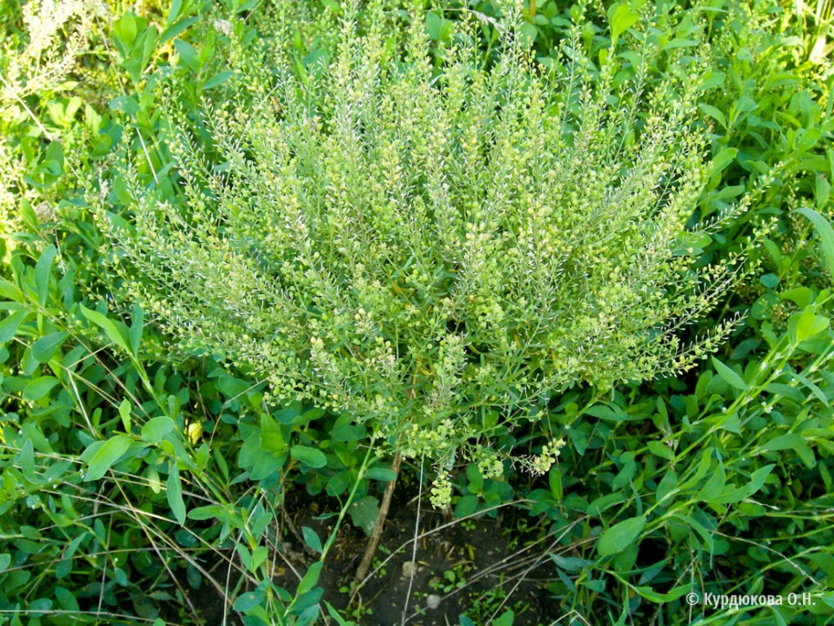
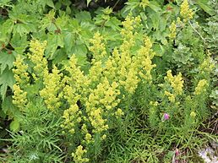
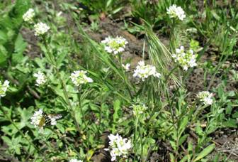
Золотарник канадський
Хрінниця смердюча
Підмаренник справжній
Гикавка сіра

Slide 10
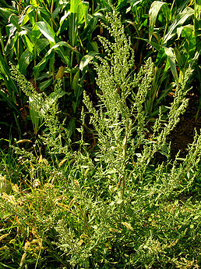
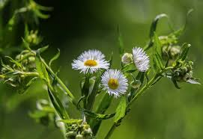
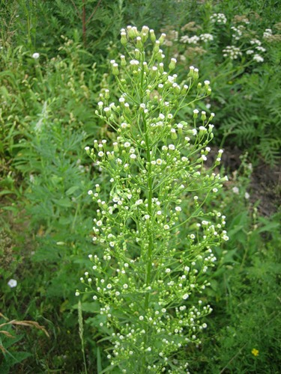
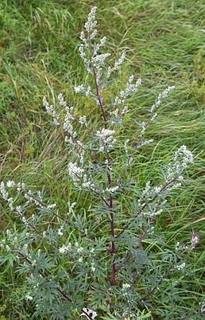
Злинка багатопелюсткова
Лутига розлога
Амбро́зія полиноли́ста
Поли́н звича́йний
Злинка канадська

Slide 11
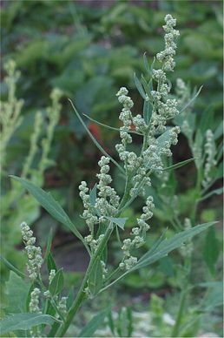
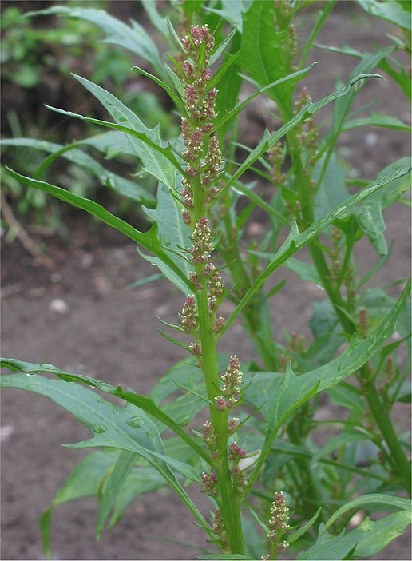
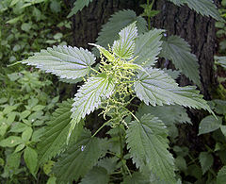
Кропива́ дводо́мна
Лобода біла
Лобода́ черво́на

Slide 12
Групування видів рослин-полинозоутворювачів за відношенням до родин
Назва родини та виду трав’янистих рослин
Складноцвіті (Asteraceae) | Капустяні (Brassicaceae) | Маренові (Rubiaceae) | Амарантові (Amaranthaceae) | Кропивові (Urticaceae)
Золотарник канадський | Хрінниця смердюча | Підмаренник справжній | Лутига розлога | Кропива дводомна
Злинка багатопелюсткова | Гикавка сіра |  | Лобода біла
Злинка канадська |  |  | Лобода червона
Амброзія полиноли́ста
Полин звичайний

Slide 13
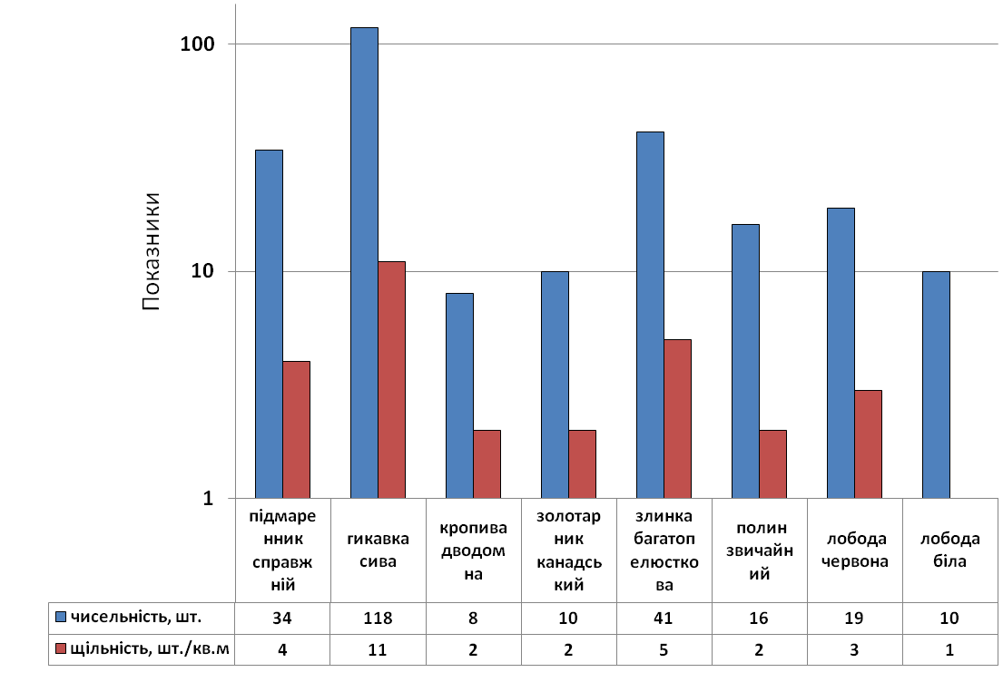
Популяційні характеристики видового різноманіття полинозоутворюючої флори в рекреаційній зоні населеного пункту Новосілки

Slide 14
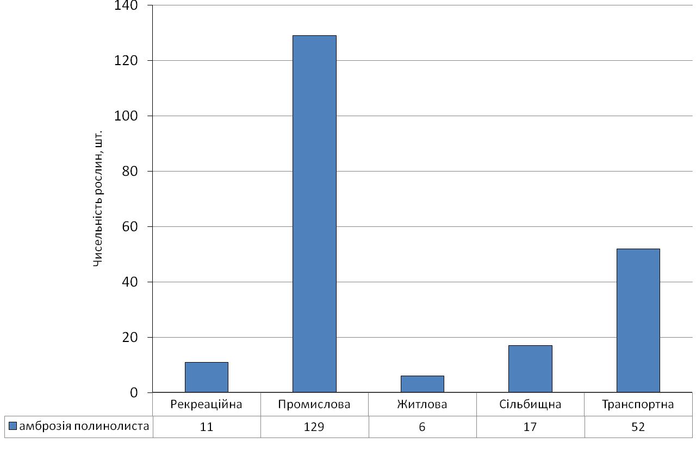
Чисельність амброзії полинолистої в різних структурних частинах екосистеми Новосілок, 2019 р.

Slide 15
Календар цвітіння осінніх і ранньовесняних
рослин-полинозоутворювачів, 2019-2020 рр.
Назва виду | Вересень/декада |  |  | Жовтень/декада |  |  | Листопад/декада |  |  | Березень/ декада |  |  | Квітень /декада
Золотарник канадський | І | ІІ | ІІІ
Злинка багатопелюсткова | І | ІІ | ІІІ | І | ІІ
Злинка канадська | І | ІІ | ІІІ | І | ІІ
Амброзія полиноли́ста | І | ІІ
Полин звичайний | І | ІІ
Хрінниця смердюча | І | ІІ
Гикавка сіра | І | ІІ | ІІІ | І | ІІ | ІІІ | І | ІІ
Підмаренник справжній | І
Лутига розлога | І
Лобода біла | І | ІІ
Лобода червона | І | ІІ
Кропива дводомна | І
Береза повисла |  |  |  |  |  |  |  |  |  |  |  | ІІ | ІІ | І | І
Верба двох тичинкова |  |  |  |  |  |  |  |  |  |  |  | І | ІІ | І
Верболоз чорний |  |  |  |  |  |  |  |  |  |  |  | І | І
Клен американський |  |  |  |  |  |  |  |  |  |  |  | І | ІІ | ІІ

Slide 16
Диференціація видів рослин полинозоутворювачів за тривалістю
цвітіння впродовж осіннього періоду в умовах
с. Новосілки, 2019-2020 рр.
№ | Групи видів рослин з різним терміном цвітіння
 | 1 група – короткого терміну цвітіння | 2 група – середнього терміну цвітіння | 3 група – тривалого терміну цвітіння | 4 група – довготривалого терміну цвітіння
1. | Підмаренник справжній | Амброзія полиноли́ста | Злинка багатопелюсткова | Гикавка сіра
2. | Кропива дводомна | Полин звичайний | Злинка канадська
3. | Лутига розлога | Хрінниця смердюча
4. |  | Лобода біла
5. |  | Лобода червона
6. | Береза, клен американський | Золотарник канадський, Верболоз чорний
Всього видів | 3 | 6 | 2 | 1

Slide 17
ВИСНОВКИ
1. В результаті обстеження модельних структурних частин екосистеми села Новосілки в осінній і ранньовесняний період виявлено 16 видів рослин-полинозоутворювачів, які входять до шести родин.
2. У рекреаційній зоні населеного пункту в осінній період квітучими виявлено найбільш чисельніше і видове різноманіття рослин, зокрема такі види: підмаренник справжній, гикавка сива, кропива дводомна, золотарник канадський, злинка багатопелюсткова, полин звичайний, лобода червона і лобода біла, які несуть екологічні ризики для населення, що перебуває в цій зоні в осінній період.
3. Серед осінніх рослин-полинозоутворювачів найменшу чисельність і щільність у фазі цвітіння виявлено в житловій та сільбищній зоні населеного пункту Новосілки.
4. У селітебній і особливо рекреаційній зоні населеного пункту в ранньовесняний період виявлені такі найбільш чисельні види рослин-алергенів: береза, клен американський, верба двох тичинкова, верболоз. Проте, за щільністю насаджень і кількості утворюваного пилку ці види не несуть небезпеку для населення.
5. Нами з’ясовано, що найнебезпечніші види, зокрема амброзія полинолииста і золотушник звичайний за частотою трапляння проростають в транспортній та промисловій зонах досліджуваного населеного пункту.
6. Складено гербарій і розроблено календар, що відображає терміни цвітіння різних видів рослин впродовж осіннього і ранньовесняного періоду, здатних спровокувати алергію. Узагальнена інформація допоможе заздалегідь вжити необхідних заходів для того, щоб успішно боротися з полинозами.
7. На прикладі структурних частин екосистеми села Новосілки Києво-Святошинського р-ну виявлені види рослин-алергенів ранжовано на 4 групи за тривалістю цвітіння протягом осіннього і ранньовесняного періоду (короткого, середнього, тривалого і довготривалого термінів цвітіння восени).

Slide 18
Пропозиції для населення:
сприяти підсиленню імунітету під час осіннього періоду;
намагатися більше відпочивати в ранішні і вечірні години доби, оскільки пилок менш інтенсивніше поширюється повітряними шляхами;
при можливості проводити регулярне скошування рослин-полинозоутворювачів до цвітіння.

Slide 19
ДЯКУЮ ЗА УВАГУ!

